Slide 1
Introdução à Modelagem de Software

Slide 2
O que é software?
Programas de computador, juntamente com as estruturas de dados e documentação associada

Slide 3
Tipos de software
Sistemas (básico): editores, compiladores, sistemas operacionais, drivers.
Aplicativos: controle de negócios e de processos
Embutido
Web
Legado

Slide 4
Quem desenvolve software?
Várias denominações
Analistas de Sistemas
Analistas de Microinformática
Analistas Programadores
Programadores
Arquitetos de Software
Engenheiros de Software
Desenvolvedores de Software

Slide 5
Aplicações de software
industrial automation
business software
video games
telecommunications (the Internet and everything that flows on it)
databases
educational software
medical software
image editing
spreadsheet
simulation software
Word processing
Decision making software

Slide 6
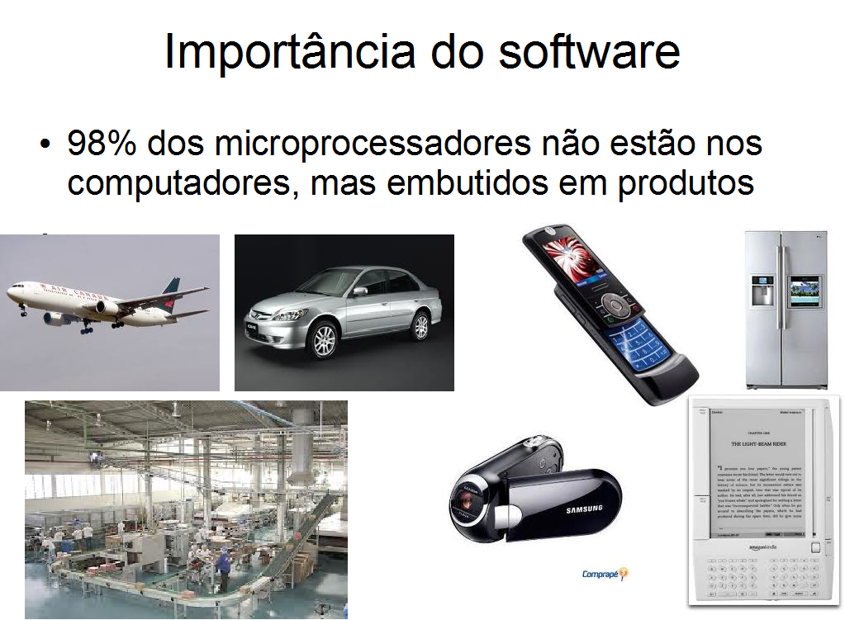

Slide 7
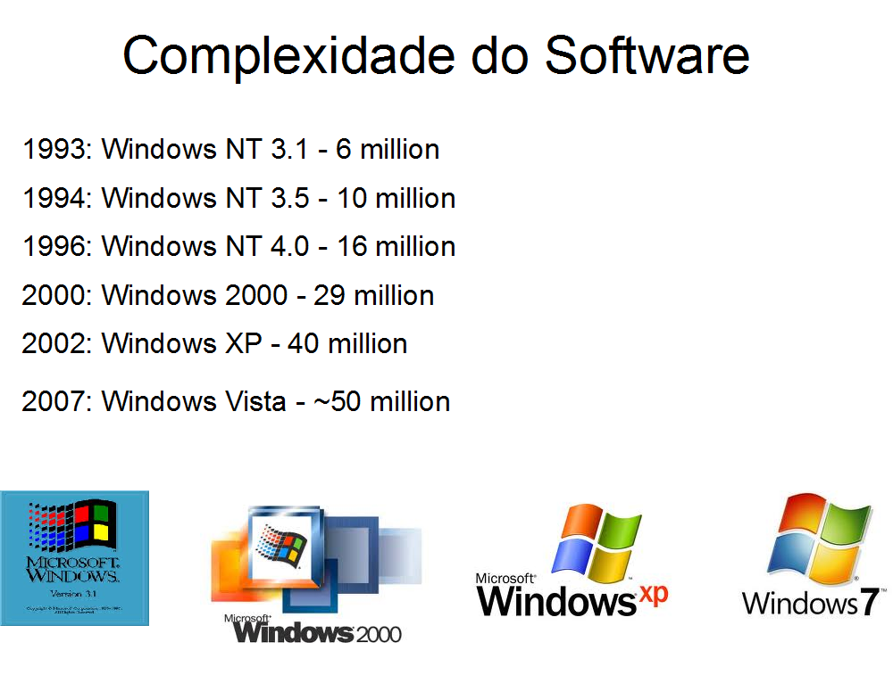

Slide 8
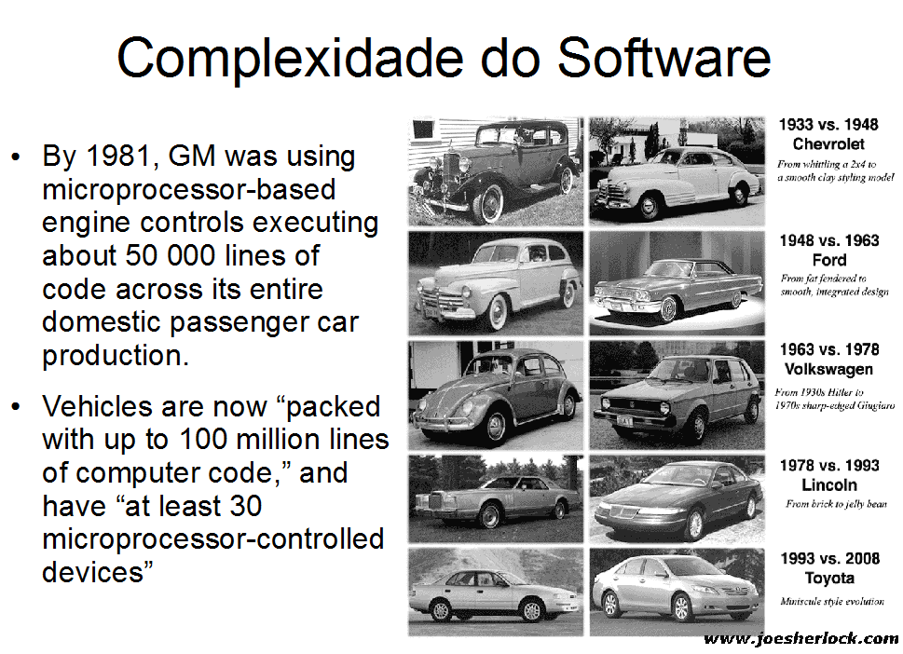

Slide 9
Mercado de Software
2008: U$303bi
2013: U$457bi
50% em 5 anos!!!
Modernos celulares possuem 20 milhões de linha de código
No Brasil:
SW + serviços: R$63B em 2011
7.o mercado no mundo
~600 mil empregos no total, ~200 mil na área técnica
Exportações: U$2,4B

Slide 10
Crise do Software
Preço do hardware cai (circuitos integrados)
Maior demanda por hardware
Maior demanda por software
Baixa produtividade e qualidade
Resultado:
Software entregue fora do prazo e com maior custo
Grandes falhas

Slide 11
Por que Engenharia de Software?
Termo criado em 1968
Idéia de usar processos e métodos bem definidos, quantificáveis, formais, para desenvolvimento de software
Aplicação de conceitos de engenharia ao desenvolvimento de software

Slide 12
Mitos do software
“Meu pessoal tem ferramentas de desenvolvimento de software que estão no estado da arte, afinal, compramos para eles os computadores mais novos”.
“Se nos atrasarmos no planejamento, podemos adicionar mais programadores”
“O estabelecimento geral de objetivos é suficiente para iniciar o desenvolvimento do software – podemos fornecer os detalhes posteriormente”

Slide 13
Mitos do software
“Quando escrevemos um programa e o fazemos funcionar, nosso trabalho está completo”
“Até que eu esteja com o programa funcionando não tenho como avaliar sua qualidade ”

Slide 14
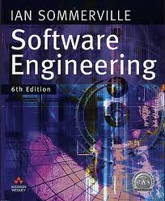
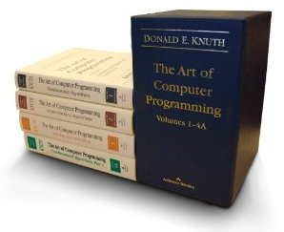
Desenvolvimento de software: Arte ou Engenharia?

Slide 15
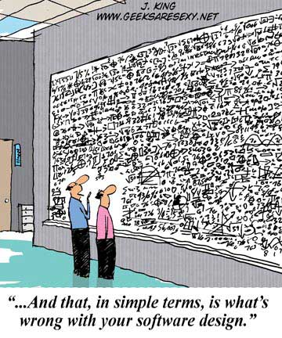

Slide 16
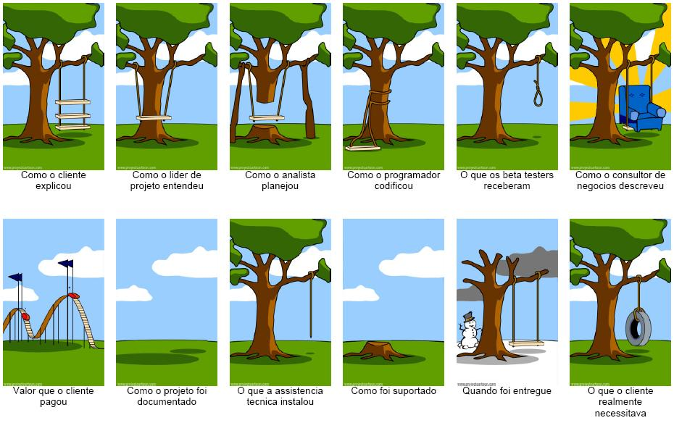

Slide 17
História da modelagem de SW 1945-1960’s
Mainframes
Software relativamente simples
Preocupação maior com hardware
Fluxogramas
Diagramas de módulos
Decomposição funcional
COBOL, FORTRAN, ALGOL

Slide 18
História da modelagem de SW 1970’s-1980’s
Expansão do mercado computacional (mainframes, micros, estações de trabalho)
Software mais complexo
Programação estruturada (Dijkstra, Wirth)
Análise e projeto estruturados (Tom DeMarco, Gane & Sarson, Yourdon, Constantine)
Diagramas de Fluxo de Dados, Pseudo-linguagem, Dicionário de Dados, Tabelas e árvores de decisão
Pascal, C, Ada

Slide 19
História da modelagem de SW 1980’s – 1995
Interfaces homem-máquina, redes locais, PCs, Internet
Programação orientada a objetos
Análise e projeto orientados a objetos (Mellor, Fusion, Coad, Yourdon, OOSE, OMT)
Diagramas de Classes
C++, Eiffel

Slide 20
História da modelagem de software 1995 - ...
Internet, celular, palm, ...
Programação orientada a objetos atinge maturidade
UML, RUP, Metodologias ágeis
Padrões de projeto, frameworks, componentes, linhas de produtos
Java, C#, Python, Ruby

Slide 21
Atividades típicas do processo de desenvolvimento
Elicitação de Requisitos
Qual o problema?
O que será feito?
Análise e projeto de software
Como será feito?
Descrição computacional
Projeto de arquitetura e detalhado
Implementação
Testes
Implantação

Slide 22
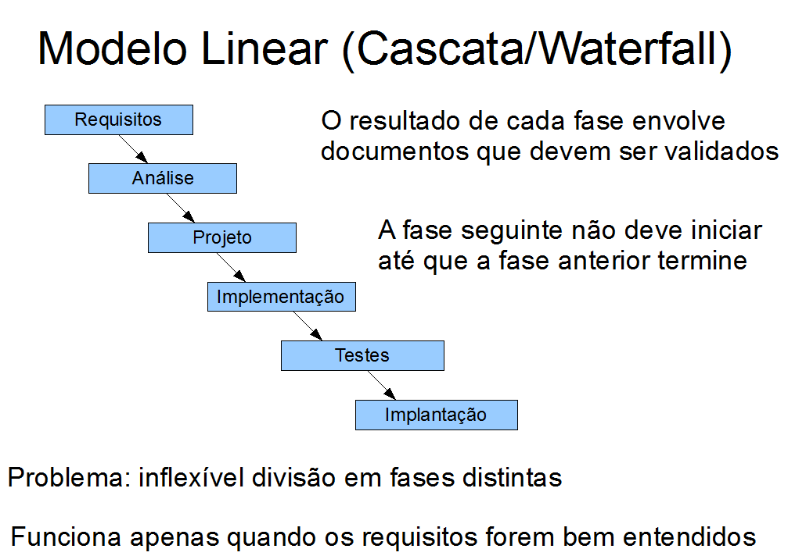

Slide 23
Modelo Linear - crítica
Projetos reais raramente seguem o fluxo sequencial
Em projetos grandes, é impossível elicitar todos os requisitos antes da fase de análise
Requisitos são frequentemente alterados, o que impacta na análise e projeto
Demora na descoberta de erros
Espera por fim de uma fase para iniciar outra (bloqueio)

Slide 24
Desenvolvimento iterativo e incremental
Diversos passos (iterações) com adição de funcionalidades (incremental)
Requisitos são agrupados por funcionalidade e implementados em um ciclo de desenvolvimento
Partes do software são entregues baseado em requisitos prioritários.
Requisitos com maiores riscos são atacados primeiro

Slide 25
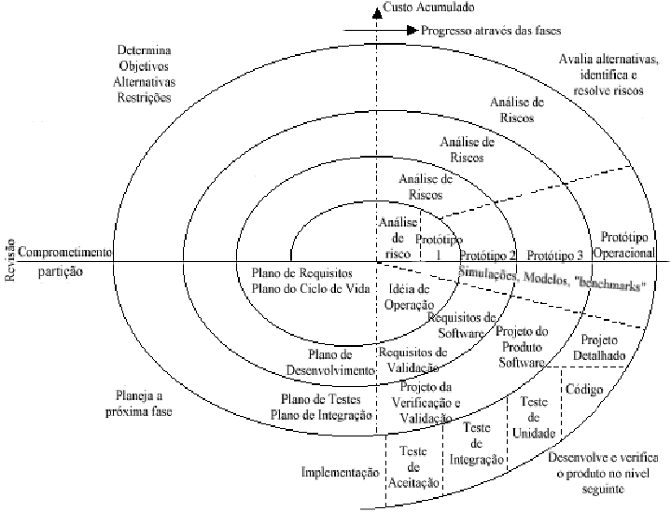
Modelo em espiral

Slide 26
Modelo em espiral
Cada loop é dividido em 4 setores:
Definição de objetivos
Avaliação e redução de riscos
Desenvolvimento e validação
Planejamento

Slide 27
Metodologias ágeis
conceitos chave do “Manifesto Ágil”:
Indivíduos e interações ao invés de processos e ferramentas.
Software executável ao invés de documentação.
Colaboração do cliente ao invés de negociação de contratos.
Respostas rápidas a mudanças ao invés de seguir planos.
Ex. Extreme Programming (XP), Scrum

Slide 28
Extreme Programming
A Extreme Programming (XP) é uma metodologia ágil para equipes pequenas e médias que desenvolvem software baseado em requisitos vagos e que se modificam rapidamente.
Diferenciais
Feedback constante
Abordagem incremental
A comunicação entre as pessoas é encorajada
12 práticas

Slide 29
Algumas práticas da XP
Entregas freqüentes
Projeto simples
Programação em pares
Propriedade coletiva
Integração contínua
Código padronizado

Slide 30
Ferramentas CASE
Computer Aided Software Engineering
Ferramentas que auxiliam (dão suporte) as atividades de um processo de desenvolvimento de software
Ex. editores de modelos, compiladores, depuradores de código, gerenciadores de configuração, ferramentas de teste, ambientes de desenvolvimento

Slide 31
Uso de ferramentas CASE na disciplina
StarUML
ArgoUML
RationalRose
Astah
Qualquer outra que o grupo quiser

